Slide 1
Thực đơn ngày 19/9/2024

Slide 2
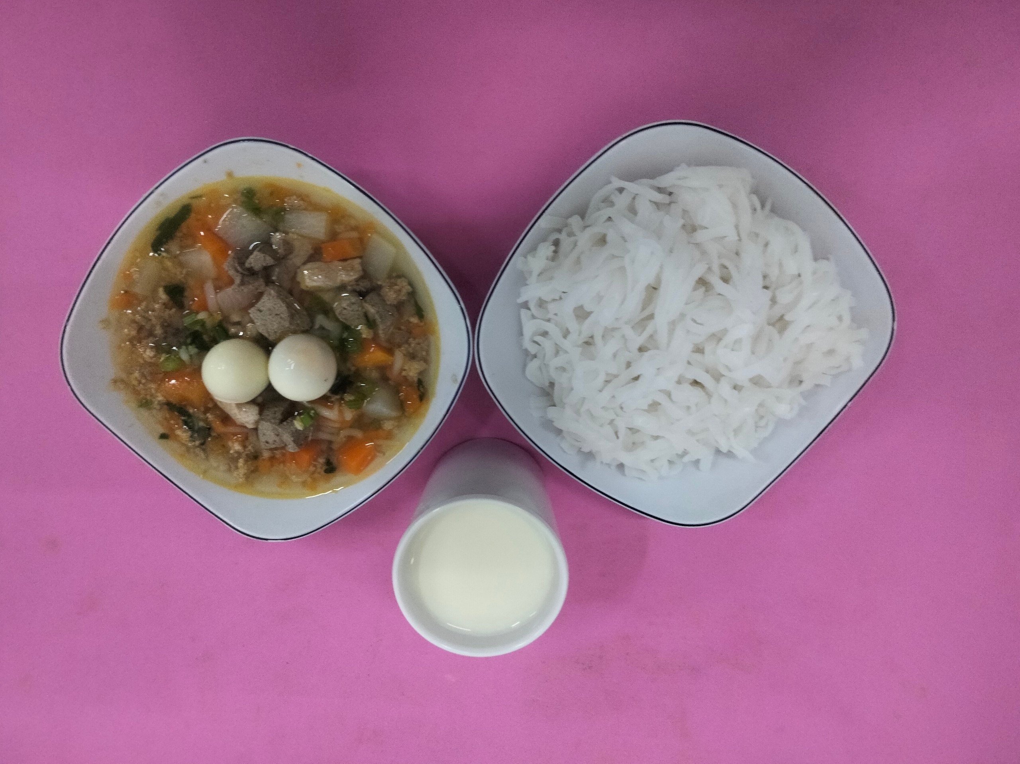
BUỔI SÁNG:
Hủ tíu Nam vang ( gan, thịt heo, tôm, trứng cút, giá)
Sữa

Slide 3
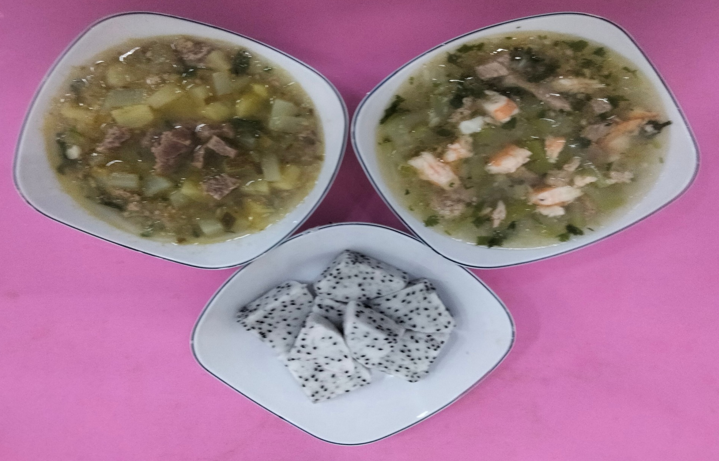
BUỔI TRƯA:
Món mặn: Thịt bò kho thơm
Món canh: Canh bầu nấu tôm, thịt, trứng gà
Tráng miệng: Thanh long

Slide 4
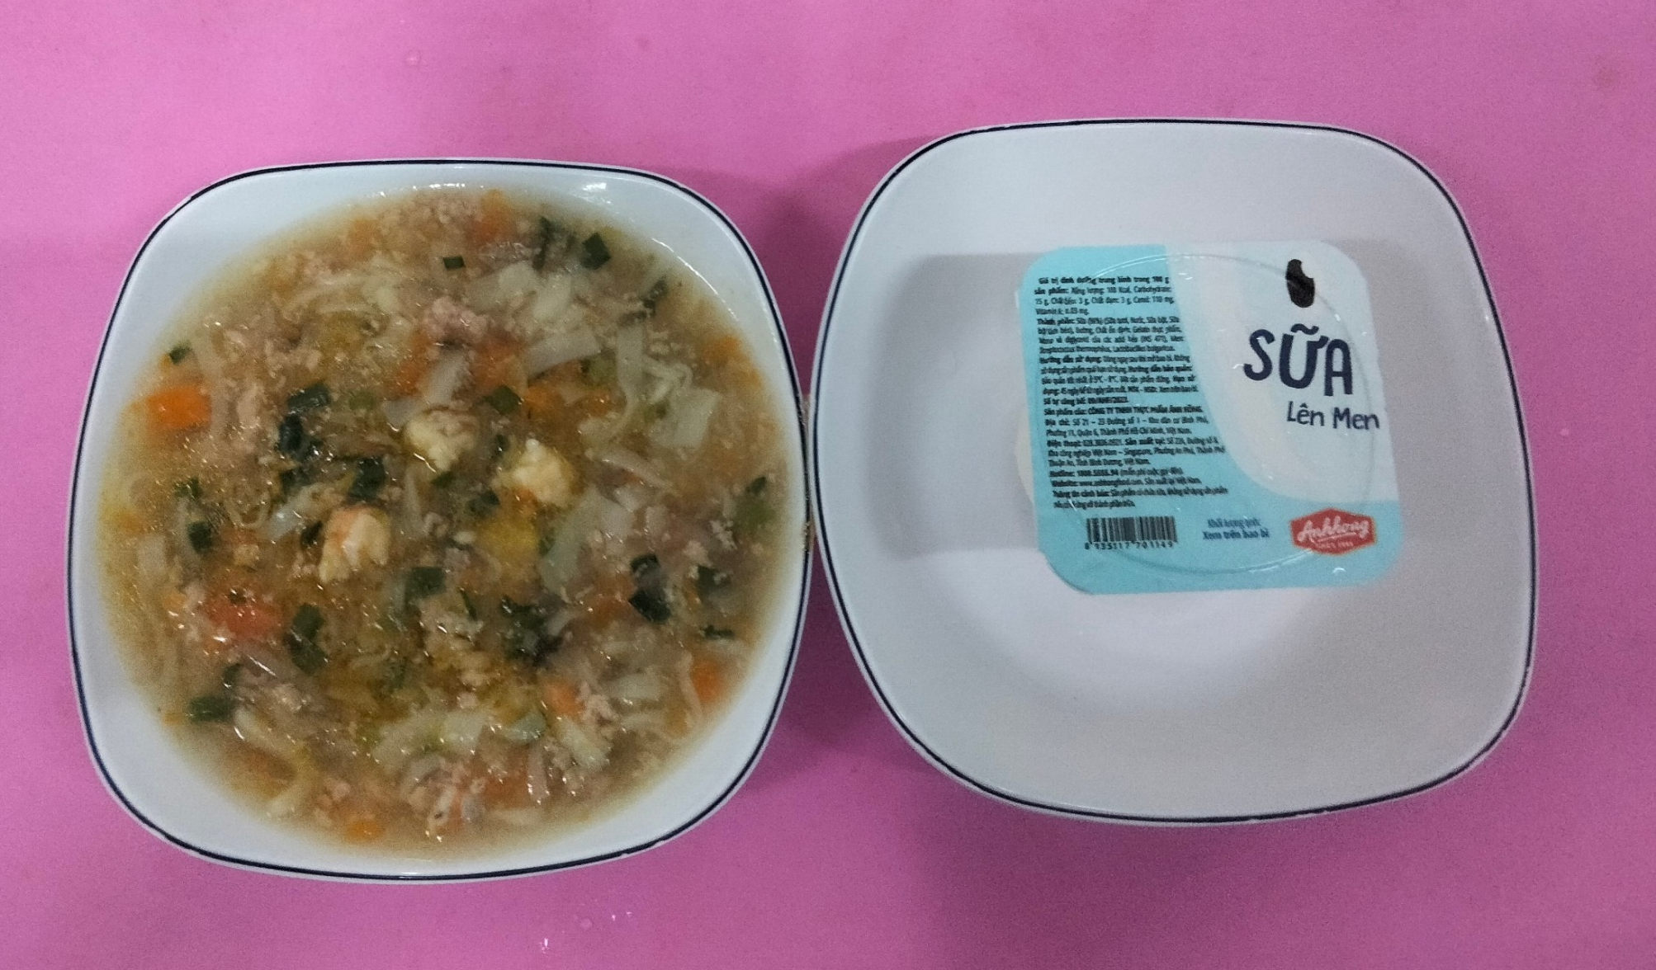
BUỔI XẾ:
Hoành thánh nấu hẹ, củ cải trắng, tôm tươi, thịt heo
Tráng miệng: Yaourt

